Slide 1
Игра на pygame
birds and clouds

Slide 2
Реализация
Классы:
Bird; Heart; Ground; Cloud; Wall
Функции:
game; load_image; end_game; win; show_hearts

Slide 3

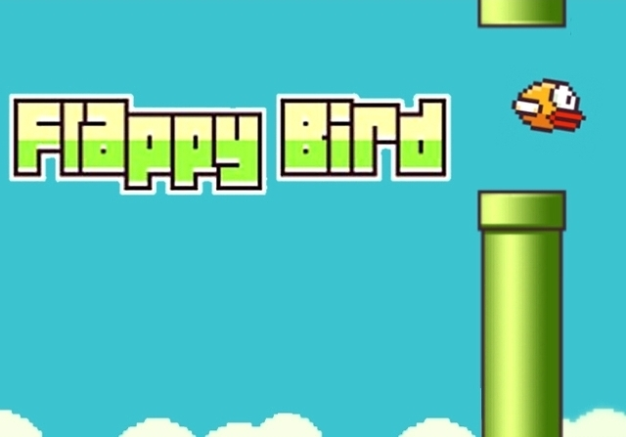
Геймплей

Slide 4
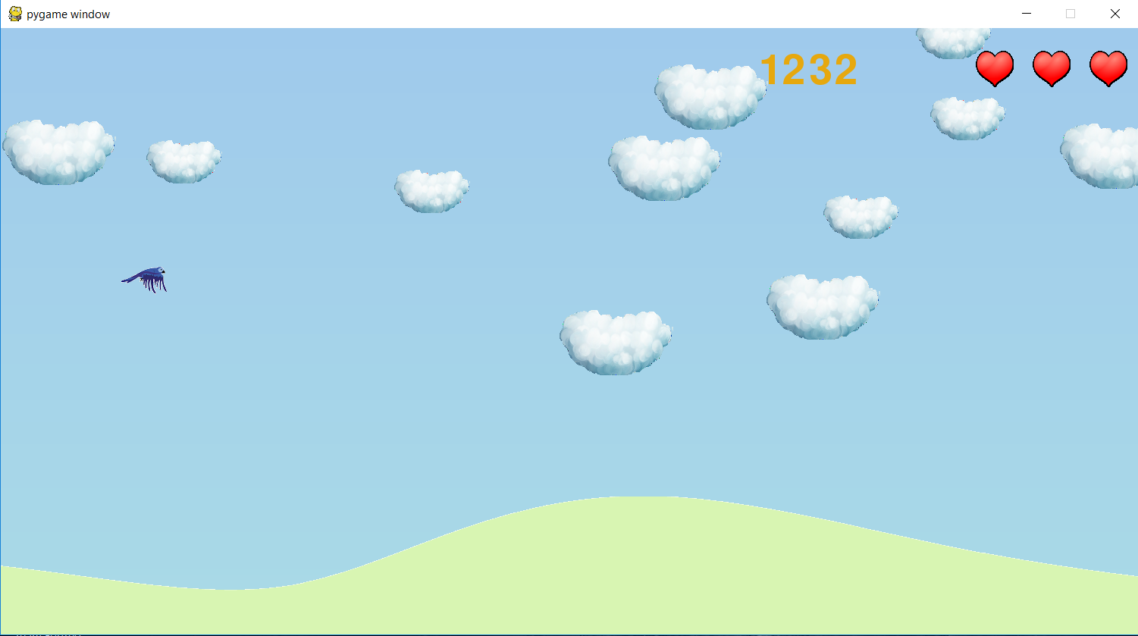
Перспективы

Slide 5
Это конец
Let’s check the game!

